Slide 1
Inspiratiedag:
De vele gezichten van kwaliteitszorg
Van harte welkom!
21/03/2023

Slide 2
Videoboodschap Karin Moykens
https://youtu.be/LKnOZTDFKO8

Slide 3
De vele gezichten van kwaliteitszorg
Linda Beirens
Stafmedewerker projectwerking en beleidsondersteuning Vlaams Welzijnsverbond

Slide 4
De vele gezichten van kwaliteitszorg
Decreet over de kwaliteit van zorg in het beleidsdomein WVG
Belanghebbendenoverleg
1 bouwsteen in keten normering, toezicht, handhaving
Thema's vandaag:
Transparantie
Impactgerichte kwaliteitscultuur
Kwaliteit van Leven

Slide 5
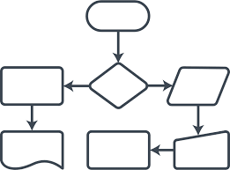
29 april 1997: Decreet inzake de kwaliteitszorg in de welzijnsvoorzieningen
Kwaliteitsbeleid
SMK's
Kwaliteitshandboek

Slide 6
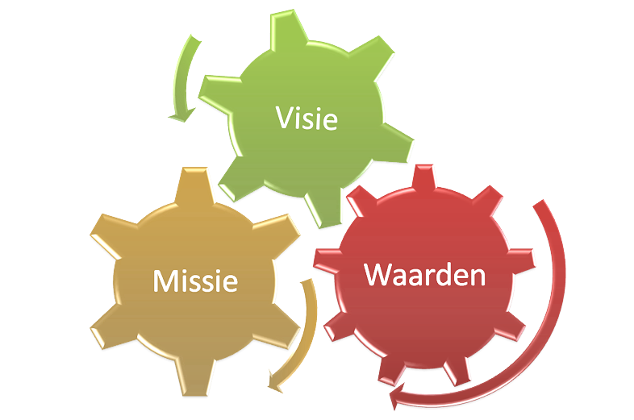
Bepalen van kwaliteit , in dialoog en vanuit verschillende perspectieven en waarden geeft taal en werkt verbindend naar een gemeenschappelijk verhaal
Inzicht in de processen met focus niet op controle maar op het creëren van meerwaarde voor de zorggebruikers en de medewerkers.
Cruciaal: het expliciteren van missie, visie en waarden: zowel intern als extern. - Geeft richting - Visitekaartje

Slide 7
17 oktober 2003: Decreet betreffende de kwaliteit van de gezondheids- en welzijnsvoorziening
geharmoniseerd kwaliteitsdecreet
Sectorale uitrol ≠
Zelfevaluatie
Indicatoren

Slide 9
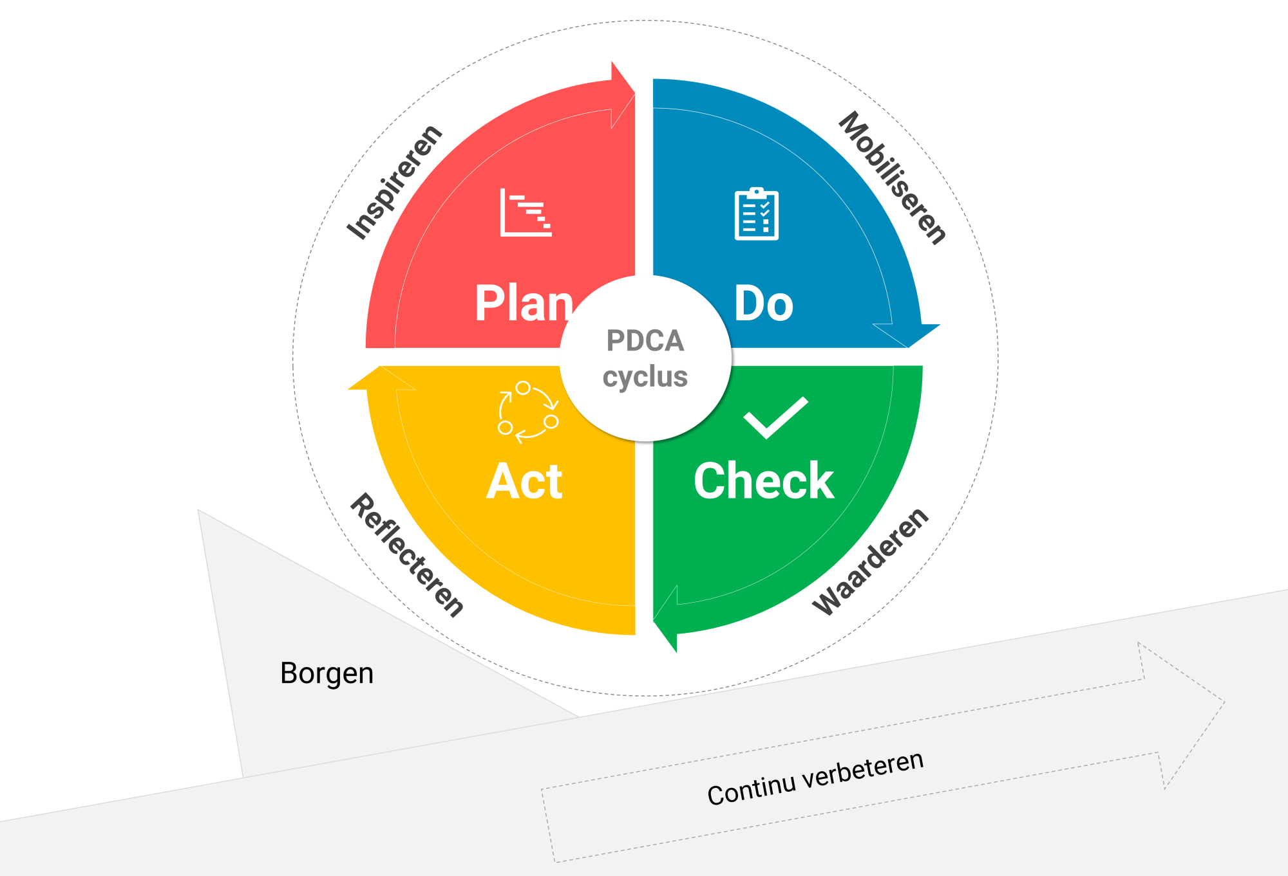
Indicatoren kunnen van betekenis zijn als ze ingezet worden waartoe ze dienen: signaalfunctie en niet om te controleren, te beheersen "Zin en onzin van kwaliteits indicatoren”
TIJD voor evaluatie maar vooral voor betekenisgerichte reflectie (intervisie, collegiaal overleg, ...)
Evenwicht in de balans vernieuwing en behoud (borgen)
I

Slide 10
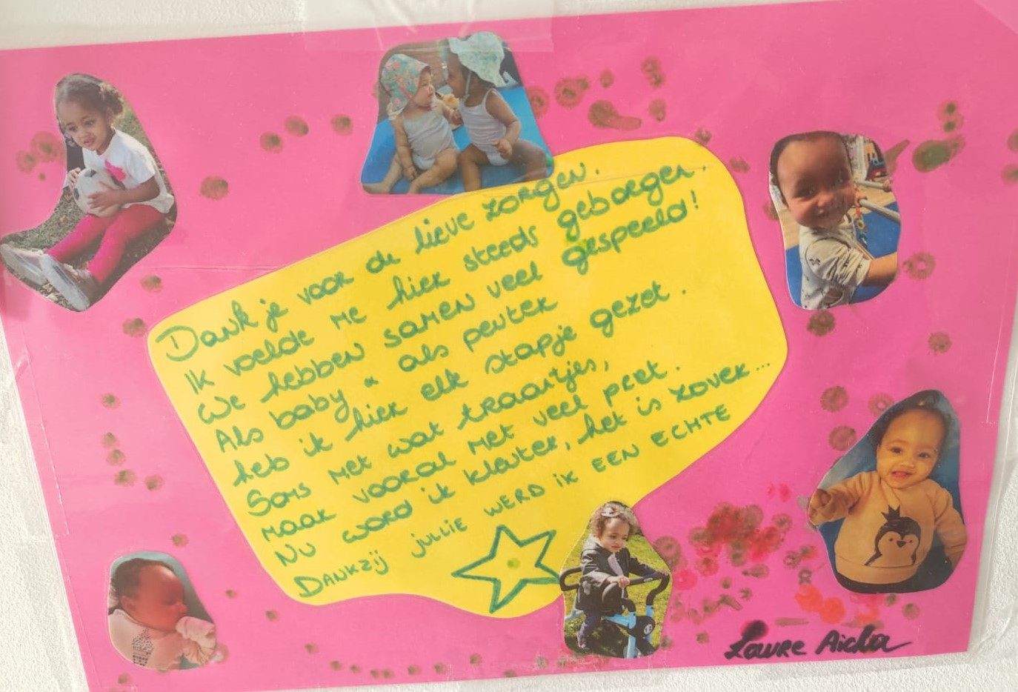
Aantoonbaarheid op basis van wetenschappelijke kennis, praktijkkennis en ervaringskennis
De vleugels heeft het verschil gemaakt voor onze zoon. Hij is veel veranderd in positieve zin. Wij danken daarom het totale team van de begeleiding voor hun aanpak, hoe zij met cliënten omgaan, lovenswaardig !!
Zijn aandachtsbegeleidster neemt de rol van ons over en doet dit met zoveel liefde , met geen woorden te beschrijven… maar o zo hartverwarmend voor ons.
We hebben het gevoel dat hij in het warme nest is terecht gekomen dat wij hem niet altijd kunnen bieden
Echt waar, het moet gezegd worden, want wij zijn uiterst tevreden over De Vleugels.
Dikke pluim aan jullie allemaal !
Ouders van een cliënt

Slide 11
Werken aan kwaliteit is mensenwerk
Kwaliteit staat of valt in de relatie professional en kinderen, ouders, jongeren en mensen met een handicap
Trefzeker handelen in unieke aan tijd, plaats en context gebonden situaties: vertrouw in hun professionaliteit

Slide 12
"Echte kwaliteitszorg is wezenlijk vreemd van de technologische orde van metingen en schema's, van standaarden en programma's. Ze heeft te maken met het mysterie van het leven zelf. Ze aard in de Ontmoeting, in wat Livinas de confrontatie met het gelaat van de andere noemt, het gelaat van de persoon in nood. Echte kwaliteitszorg borrelt op uit de diepte van het engagement, uit de mensvisie van de organisatie en zoekt spontaan haar weg in duizenden gedaanten."
Eddy Van Tilt, De armoede van kwaliteitszorg
Tijdschrift voor Welzijnswerk,jg 21, sept/okt 1997

